Slide 1
4
MAESTRÍA EN AGRICULTURA SOSTENIBLE
TRABAJO DE INVESTIGACIÓN PREVIO A LA OBTENCIÓN DEL TÍTULO DE MAGISTER EN AGRICULTURA SOSTENIBLE
TEMA: ANÁLISIS DEL USO Y COBERTURA DEL SUELO CAUSADO POR LA EXPANSIÓN DEL CULTIVO DE BRÓCOLI DURANTE EL PERIODO 2010 – 2017 Y PROPUESTA DE UN MODELO DE INTERVENCIÓN SOSTENIBLE EN LA PARROQUIA GUAYTACAMA, CANTÓN LATACUNGA.
AUTOR: CHANCUSIG REA, FRANKLIN DAVID
DIRECTOR: Ing. BASANTES MORALES, EMILIO RODRIGO M Sc.
2019

Slide 2
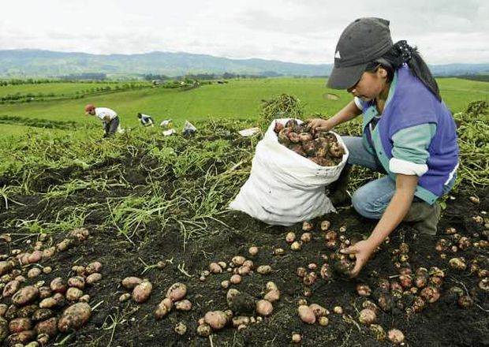
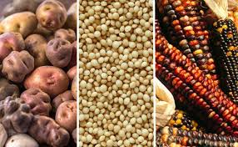
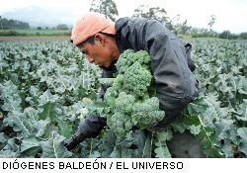
ANTECEDENTES
Guaytacama, Latacunga, Cotopaxi.
2661 ha
Suelos: arenoso y francos.

Slide 3
Como?
Cuando?
Qué?
Donde?
.
.

Slide 4
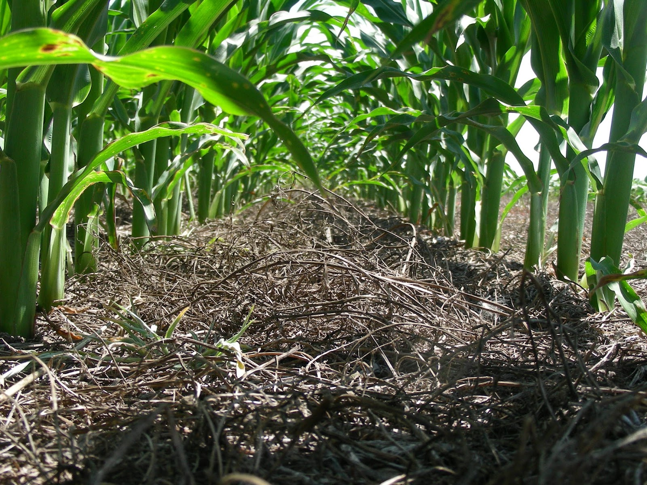
OBJETIVO GENERAL:
Analizar el uso y cobertura del suelo causado por la expansión del cultivo de brócoli durante el periodo 2010 – 2017 y realizar una propuesta de un modelo de intervención sostenible para la parroquia Guaytacama.

Slide 5
OBJETIVOS ESPECÍFICOS:
Evaluar retrospectivamente el cambio de uso de suelo SIG.
Determinar la aptitud del suelo de la parroquia.
Caracterizar el suelo de la empresa Hcda. Nintanga.
Realizar una propuesta de intervención sostenible.
Difundir los resultados.

Slide 6
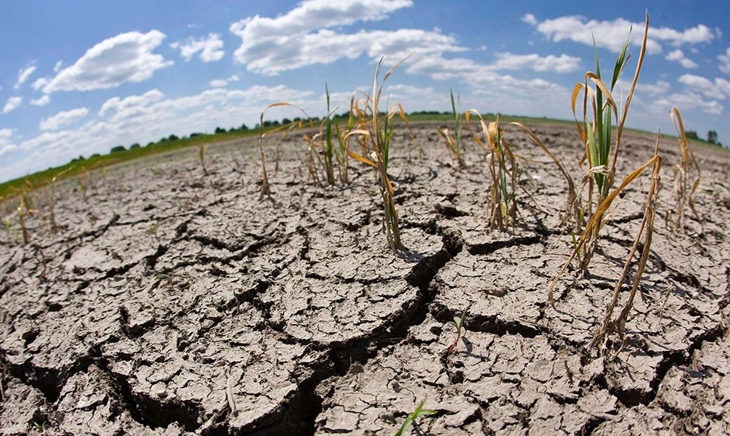
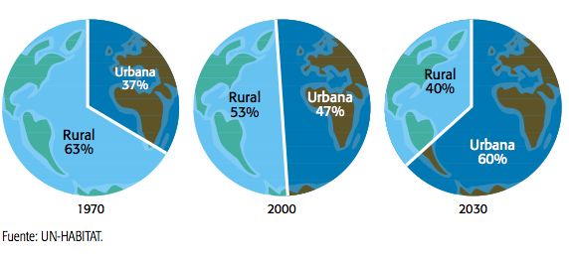
MARCO TEÓRICO

Slide 7
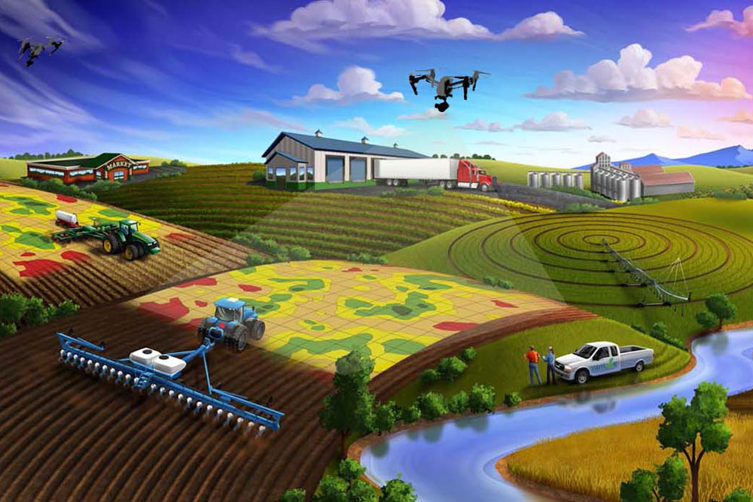
Sistema de Información Geográfica (SIG).
Información digital obtenidas de objetos reales que se pueden medir en tres dimensiones (x; y; z) información que puede ser procesada para obtener representaciones gráficas reales.

Slide 8
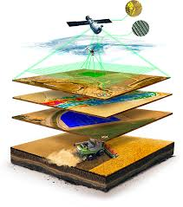
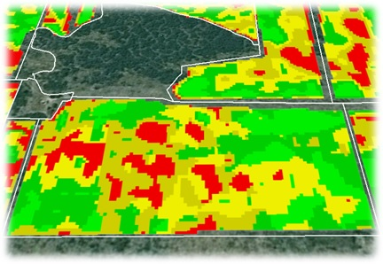
Estudio Multitemporal.
Estudio de procesos dinámicos que se han ido realizando dentro de una zona determinada, a partir de un análisis de dos o más imágenes satelitales.
Imágenes satelitales
Representación visual de la información capturada por un sensor montado en un satélite artificial.
Ortofotografía
Tomadas desde un avión, corregidas para representar una proyección ortogonal sin efectos de perspectiva.

Slide 9
MATERIALES Y MÉTODOS
Variables e indicadores de la investigación.
Investigación tipo descriptiva.
Información pública del Ministerio de Agricultura y Ganadería (MAG).
Las imágenes utilizadas fueron orto fotos y satélites a escala 1:50000.
Software Arc GIS.
Censo Nacional Agropecuario del año 2000.
Se analizó los mapas de isotermas e isoyetas.
Se realizó un análisis del manejo del cultivo del brócoli, tomando en cuenta variables climáticas de la zona.

Slide 10
RESULTADOS Y DISCUSIÓN

Slide 11
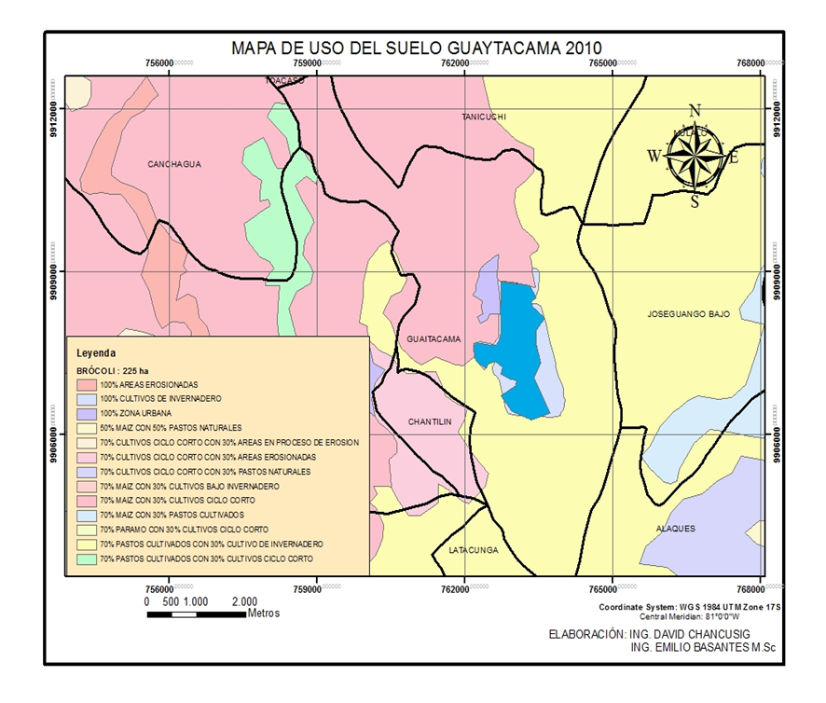
Cambio cobertura vegetal ha sido consecuencia de socioeconómicas.
1
3
2
1
2
3
4
4

Slide 12
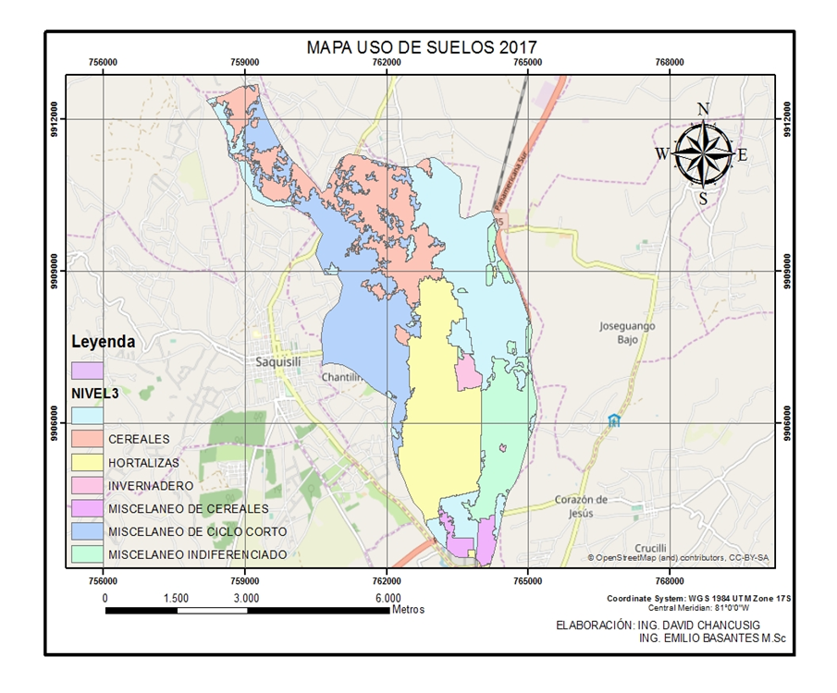
1
4
Cultivo | 2010 | 2017
Brócoli | 8,5% | 11,6%
Pastos | 15,4% | 14,0%
5
3
1
2
2
3
4
5
6
6

Slide 13
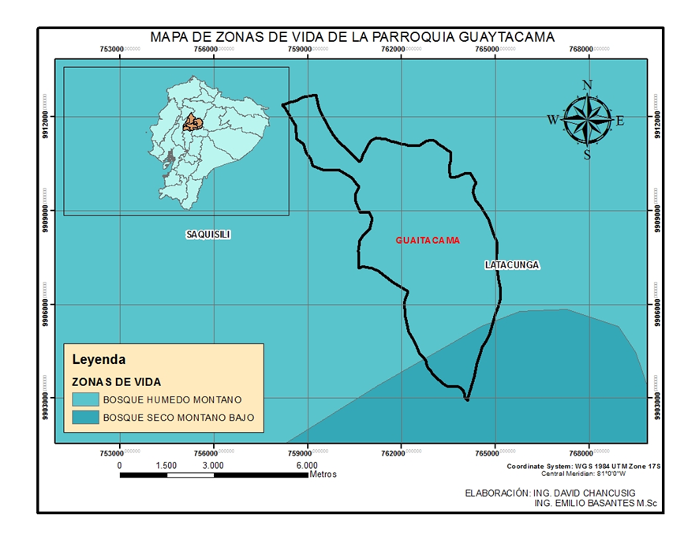
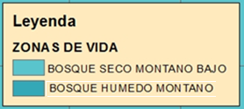
(bs-MB), vegetación alterada casi su totalidad, presencia bosques.
(bh-M) topografía montañosa escarpada, Tº , Hº
85%
15%

Slide 14
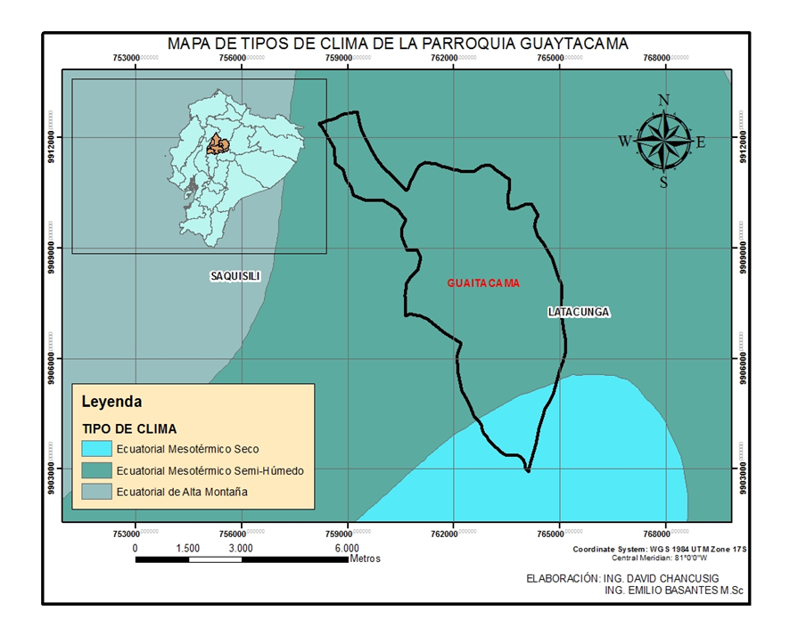
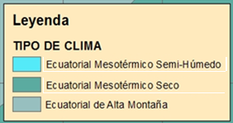
Mesotérmico Semi-Húmedo,
Tº bajas, lluvias 1000-2000mm/año.
Mesotérmico Seco Tº 12 -20Cº, lluvia 500-1000mm/ año.
2
3
1
1
1
2
2
3
3

Slide 15
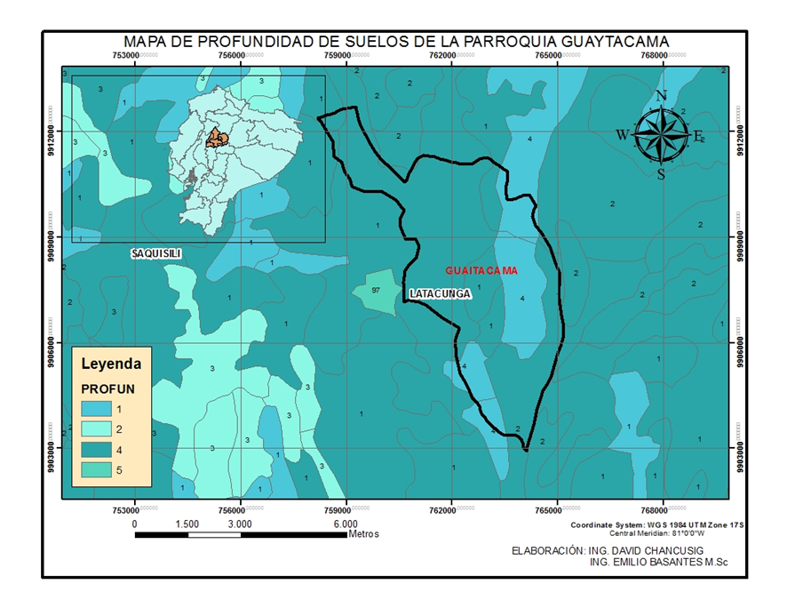
La profundidad de un suelo.
Facilita o dificulta el ingreso de las raíces.
1
4

Slide 16
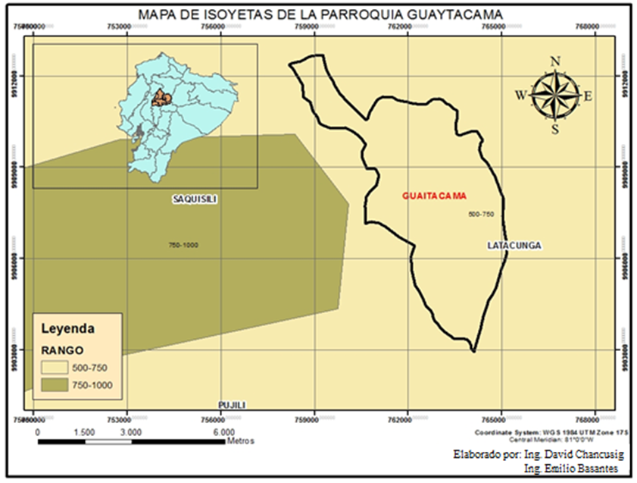
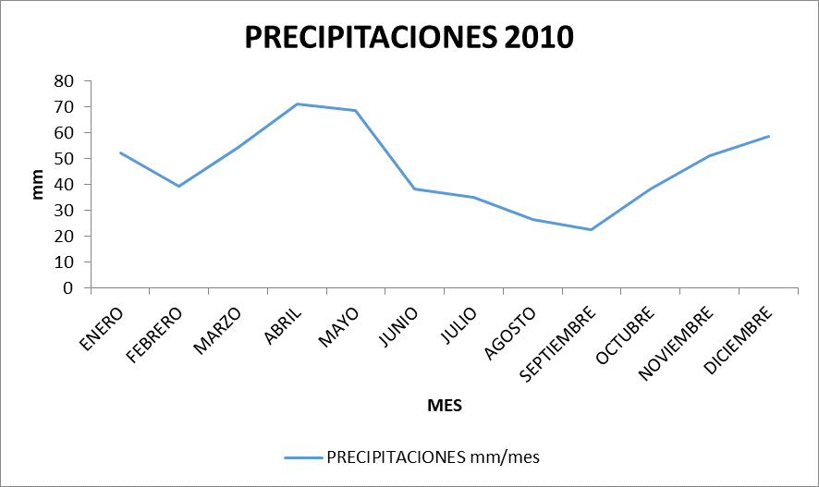
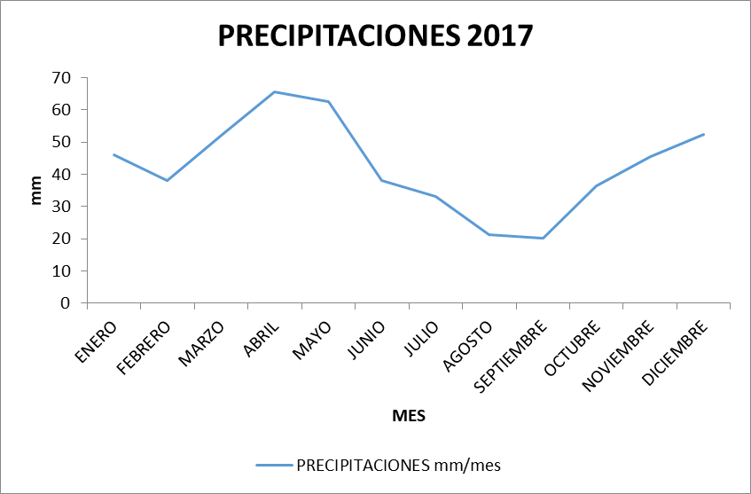

Slide 17
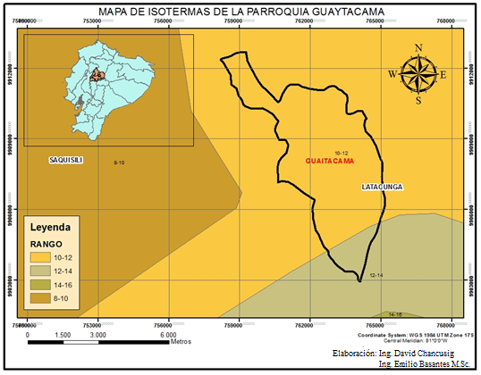
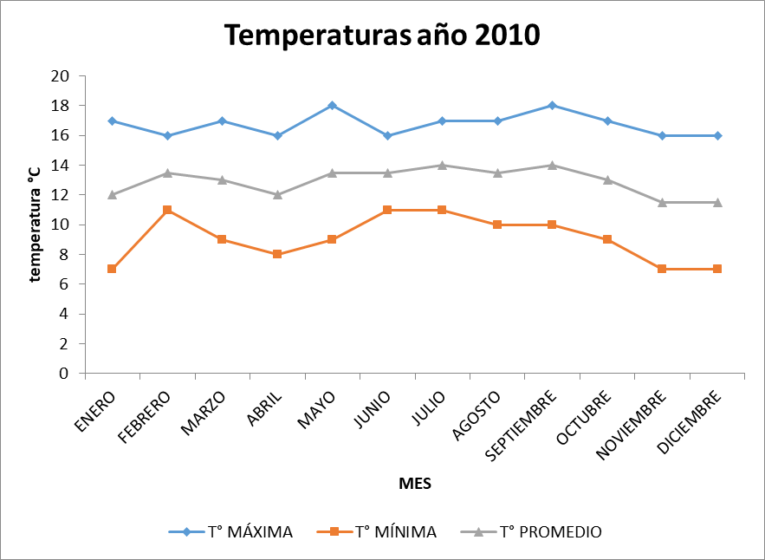
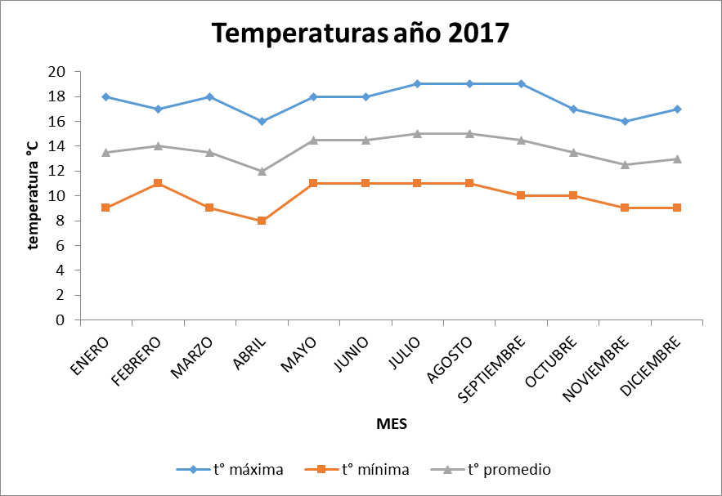

Slide 18
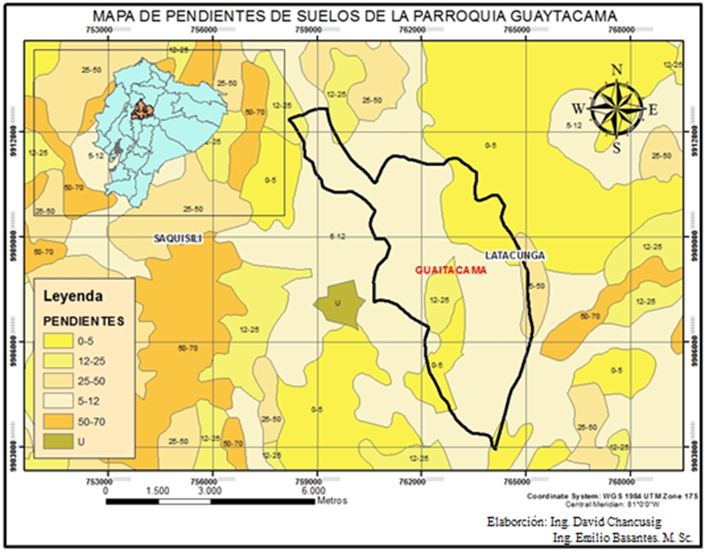
Pendiente muy pronunciadas podría incluso remover completamente los horizontes de suelo.
4
1
2
3
1
1
2
3
4

Slide 19
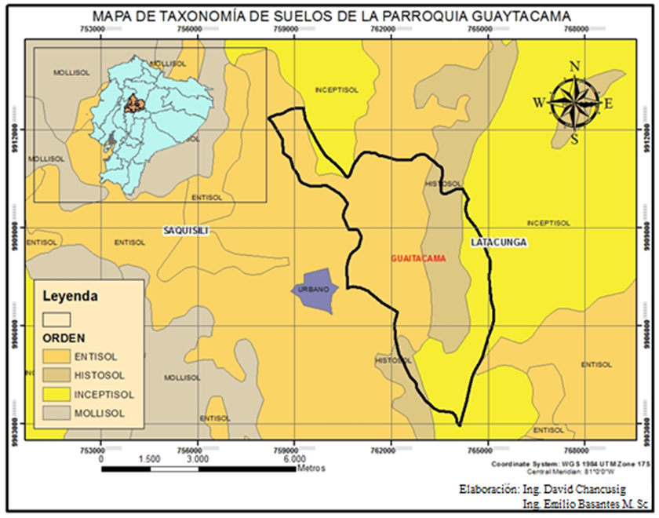
Contrato: Asumiendo una decisión afirmativa por parte del Comité de Certificación, puede ser establecida una asociación contractual entre la granja/organización y la Asociación Naturland.Hasta este punto se formalizará un contrato de productor entre la granja/organización y Naturland.
En éste, la granja/organización se compromete a cumplir con las normas de Naturland y las inspecciones regulares.
Inspección: En caso de que se alcance un acuerdo para la futura colaboración Naturland encargará una inspección de la granja/organización a una entidad de inspección independiente y acreditada. Antes de que la inspección sea programada, el operador tiene que tomar contacto con la entidad de inspección y entonces cerrar el contrato de inspección. Esto por lo general incluye la inspección y certificación según el reglamento orgánico de la Unión Europea. El operador puede solicitar una estimación de costos de inspección. Un inventario exhaustivo de la operación se llevará a cabo, cubriendo todos los aspectos de las gestiones de la granja, cultivo, insumos, documentación, cosecha, procesamiento y exportación. Según el tamaño y la complejidad de la operación, la inspección puede llevar de uno a varios días. Para finalizar la inspección, el inspector entregará su apreciación de inspección -incluidas sus recomendaciones- a Naturland como agencia de certificación. Los resultados de la inspección se documentarán por escrito en el informe de inspección. A la granja/organización se le da la oportunidad de comentar respecto al informe.
Certificación: El informe de inspección, junto con datos e información adicional de la organización/operador será enviado al Comité de Certificación Naturland.
El Comité de Certificación decide sobre la certificación Naturland del operador. También decide sobre la renovación anual de certificación después de que el operador ha sido inspeccionado anualmente. La decisión del Comité de Certificación se le comunica a la granja/organización por medio de un aviso de certificación. En caso de irregularidades a los requerimientos de las normas, el aviso de certificación también puede contener condiciones que tienen que cumplirse a fin de continuar.
Certificado: Después de que todos los trámites han concluido satisfactoriamente, Naturland emitirá a la parte contratante un aviso de certificación y un certificado, lo que confirma la aprobación del operador como granja/organización certificada por Naturland. La granja/organización recibe junto con el certificado y el aviso de aviso de certificación el contrato de productor refrendado por Naturland y es por lo tanto miembro en la asociación Naturland e.V. A partir de este momento los certificados de transacción orgánicos (OTCs) podrán expedirse para suministros/ventas, previa solicitud por parte del operador. Estos certificados contienen especificaciones sobre los productos, el productor y el comprador, garantizando a terceros que esta mercancía es un producto certificado por Naturland. (Naturland, 2018)
Entisoles: son suelos superficiales, poco desarrollados.
Histosoles: Son de carácter orgánico.
Inceptisoles: Son suelos propios de la sierra, de buena profundidad.
1
2
1
2
3
3
4

Slide 20
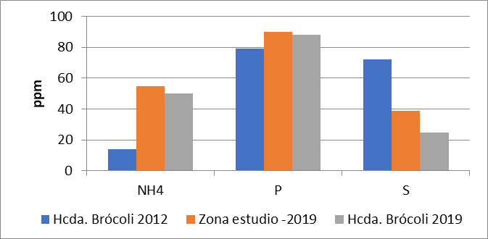
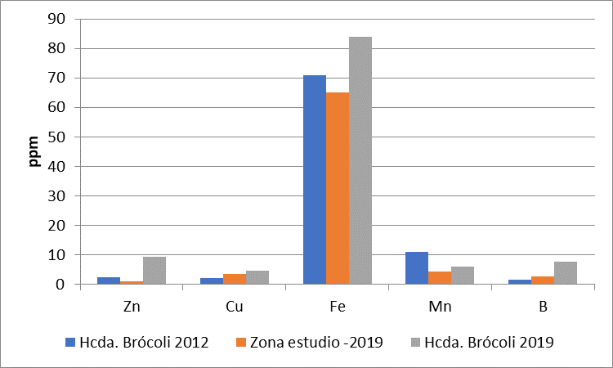
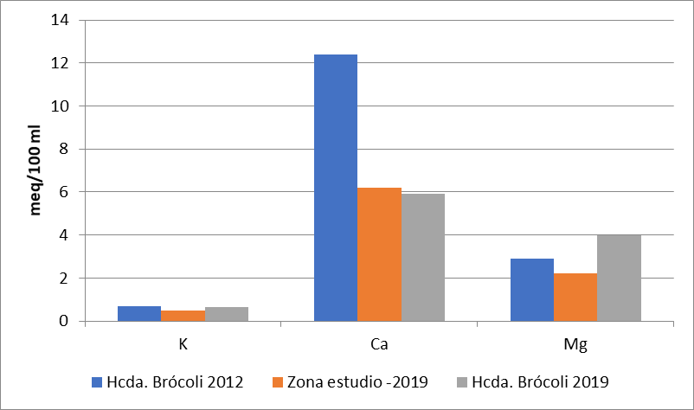
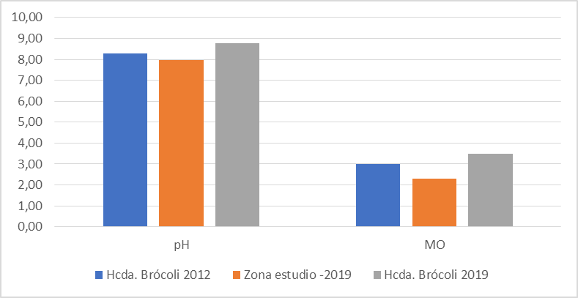
Análisis de suelo 2012 y 2019.

Slide 21
PROPUESTA
CONCLUSIONES

Slide 22
Cultivos más adecuados para la parroquia Guaytacama
 | msnm | Precipitación | Temperatura °C | pH
Frejol | 2780 | 350 - 600 | 10 - 18 | 6.5 - 7.5
Arveja | 1700-3000 | 400 - 600 | 12 - 18 | 6 - 7.2
Haba | 2600 - 3000 | 500 - 800 | 7 - 14 | 5.5 - 7.5
Lenteja | 2000 - 2800 | 400 - 700 | 13 - 17 | 5.6 - 7.5
Chocho | 2000-3500 | 300 - 600 | 7 - 14 | 6 - 7.5
Trigo | 800 - 3000 | 500 - 700 | 8 - 14 | 6 - 7.5
Cebada | 2400-3300 | 400 - 600 | 8 - 20 | 5.6 - 7.5
Maíz | 2200 - 2800 | 600 - 1200 | 10 - 20 | 5,6 - 7.5
Quinua | 2600 - 3500 | 400 - 550 | 9 - 16 | 6.3 - 7.3
Amaranto | 1500 - 2800 | 400 - 600 | 15 | 6 a 7
Papa | 2600- 3500 | 700 - 1000 | 13-18 | 5.5 - 6
Melloco | 2600 - 3800 | 600 - 1000 | 8 - 14 | 5.5 - 6,5
Fuente: Manejo de cultivos Andinos del Ecuador, (Basantes, 2015)

Slide 23
Cultivos más adecuados para la parroquia Guaytacama
1
1
1
2
2
1 | Frejol
2 | Arveja
3 | Haba
4 | Lenteja
5 | Chocho
6 | Trigo
7 | Cebada
8 | Maiz
9 | Quinua
10 | Amaranto
11 | Papa
12 | Melloco
3, 4, 5, 6, 7, 8, 9
10
12
11

Slide 24
La variable temperatura no varía significativamente ya que el coeficiente de varianza tanto mensual como anual, presenta un coeficiente de varianza de 8,59% temperatura.
De la serie de datos correspondientes a la temperatura 2010 – 2017 se observa que la temperatura media es alrededor de 13ºC siendo “estándar” tanto anual como mensual, condiciones climáticas de la zona son regulares.

